Slide 1
Google-ov PageRank Algoritam
Aleksandar Milinković
Elektrotehnički fakultet u Beogradu
amilinko@gmail.com

Slide 2
Uvod
Pretraživanje na webu se razlikuje od klasičnog
Web je:
Ogroman (oko 40 milijardi stranica)
Dinamičan
Samoorganizujući
Hiperlinkovan
Ovim nije obuhvaćen tzv. duboki web

Slide 3
Principi rada web pretraživača
korisnik
WWW
Crawler modul
Repozitorijum web stranica
upit
rezultat
Modul za indeksiranje
Modul za upite
Modul za rangiranje
Moduli nezavisni od upita
Indeks sadržaja
Indeks strukture
Indeks specijalne nameme

Slide 4
PageRank Algoritam – model 1
A B C D E F
A
B
C
D
E
F
?
Zar ne bi trebalo da čvor B ima veći rang od čvora D

Slide 5
PageRank Algoritam – model 2
?
Kada prestati sa iteriranjem?
Rangovi stranica postaju veliki

Slide 6
PageRank Algoritam – model 3
Skaliranje kolona tako da ukupan zbir bude 1

Slide 7
PageRank Algoritam – model 3
?
Rangovi svih stranica konvergiraju ka 0
F je viseći (dangling) čvor

Slide 8
PageRank Algoritam – model 4
F ne preporučuje nijednu stranicu
Rešenje – F preporučuje sve stranice podjednako

Slide 9
PageRank Algoritam – model 4

Slide 10
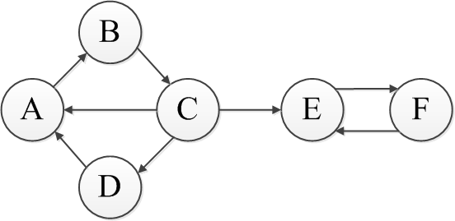
PageRank Algoritam – model 4

Slide 11
PageRank Algoritam – model 5
Nema visećih čvorova, ali E i F formiraju ciklus
Zajedno apsorbuju sve rangove
Uvodi se α – dumping factor – [0,1]
Predstavlja procenat out link vrednosti
Ostatak se ravnopravno raspoređuje na sve stranice
α ≈ 85% dalje najbolji rezultat

Slide 12
PageRank Algoritam – model 5
Brza konvergencija!

Slide 13
Računanje
Matrica je gusta matrica
Složenost množenja je
Matrica G nije potrebna!
H je vrlo retka matrica
Vremenska složenost množenja je

Slide 14
Zaključak
PageRank dobar za indeksiranje strukture
Predstavlja reputaciju stranice
Ukupno rangiranje zavisi i od sadržaja
Indeksiranje se radi off-line
Na PageRank je teško uticati
Na ukupno rangiranje može preko SEO

Slide 15
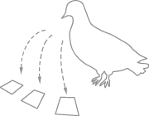
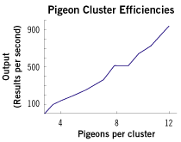
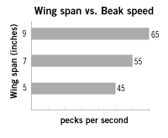
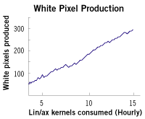
PigeonRank

Slide 16
Literatura
S. Brin and L. Page, “The anatomy of a large-scale hypertextual Web search engine,” Computer Networks and ISDN Systems, vol. 33, pp. 107–117, 1998.
A. N. Langville and C. D. Meyer, “Deeper inside PageRank,” Internet Mathematics, vol. 1, no. 3, pp. 335–380, 2004.
P. Berkhin, “A survey on PageRank computing,” Internet Mathematics, vol. 2, no. 1, pp. 73–120, 2005.
S. Serra-Capizzano, “Jordan canonical form of the Google matrix: a potential contribution to the PageRank computation,” SIAM J. Matrix Anal. Appl., vol. 27, no. 2, pp. 305–312, 2005.
A. N. Langville and C. D. Meyer, Google’s PageRank and beyond: The Science of Search Engine Rankings, Princeton University Press, 2006.

Slide 17
Google-ov PageRank Algoritam
Aleksandar Milinković
Elektrotehnički fakultet u Beogradu
amilinko@gmail.com

